Slide 1

Kredi Hesaplama Web Uygulaması
Kredi Hesaplama uygulaması kullanıcıların kredi tutarı ve vade tutarlarına göre aylık ödeme miktarını hesaplamayı ve ödeme planını(itfa) hesaplamayı amaçlar.
Kredi hesaplaması yapılabilmesi için önceden faiz oranı,kredi tutar aralığı ve vade aralığı belirlenmiş ürün tanımlarının olması gerekmektedir.
Seçilen ürün üzerinden kredi tutarı ve vade miktarına göre hesaplama yapılacaktır.(İhtiyaç kredisi,konut vb.)
Her yapılan hesaplama veritabanında yer alacak ve hesaplama yapılan ürün,vade,faiz oranları raporlanabilir hale getirilecektir.
Hesaplanan aylık ödeme ile bir ödeme planı oluşturulmakta ve kullanıcılara bilgi amaçlı sunulmaktadır.
Log yapısının kurulması

Slide 2
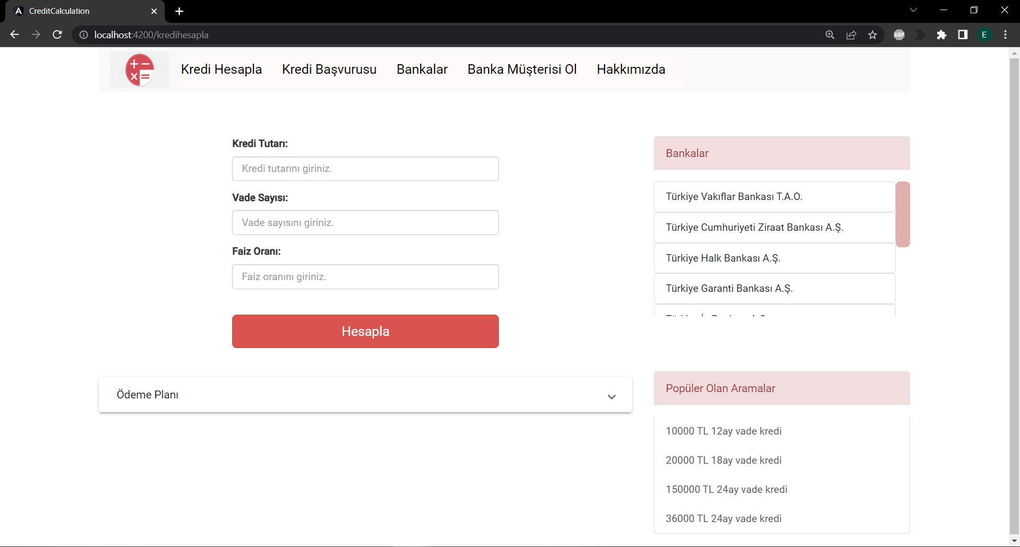

Kredi Hesaplama Web Uygulaması

Slide 3
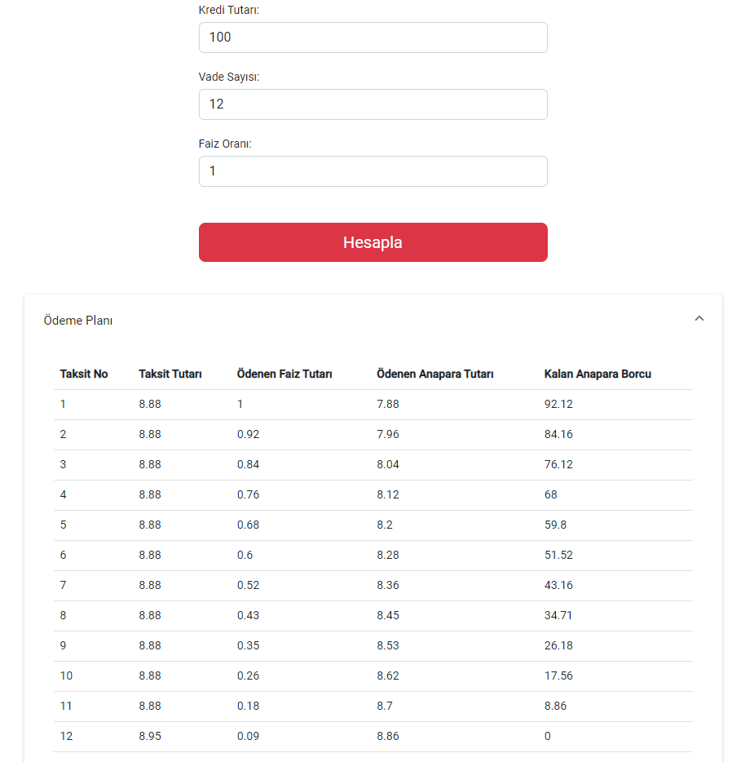

Slide 4
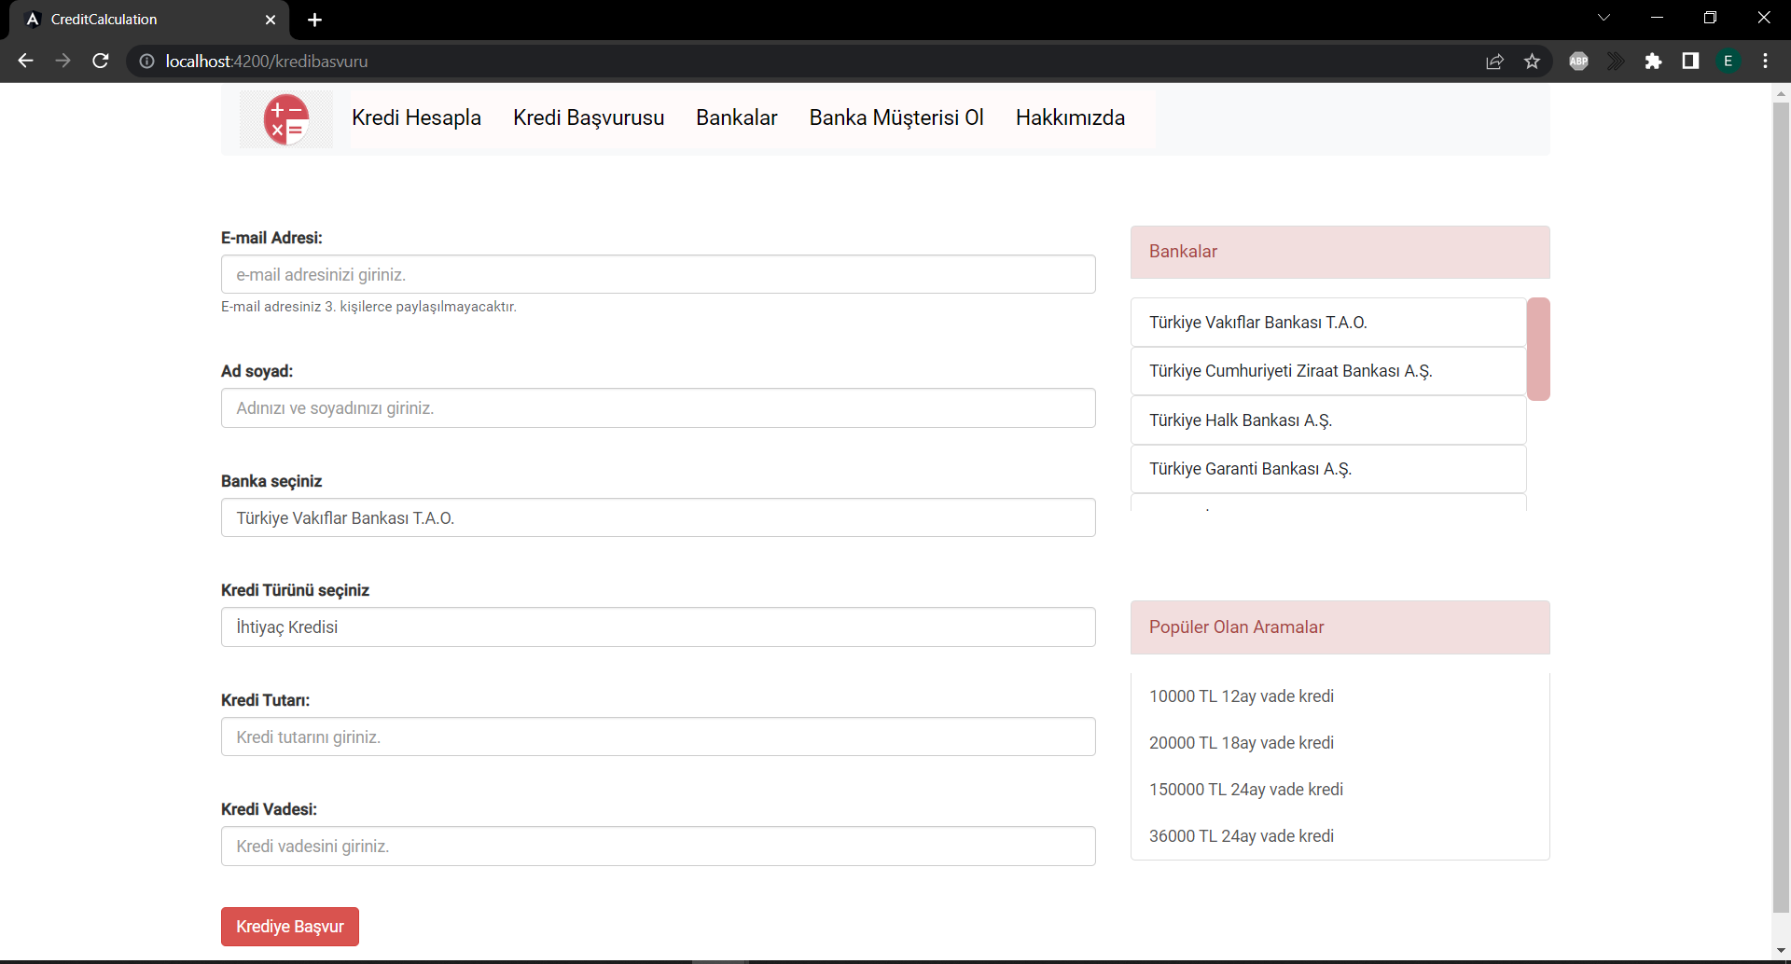
Kredi Başvuru Sayfası

Slide 5
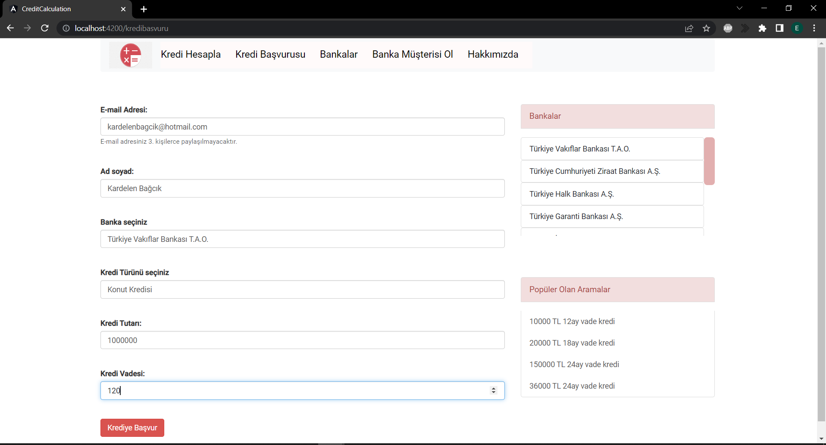
Kredi Başvuru:

Slide 6
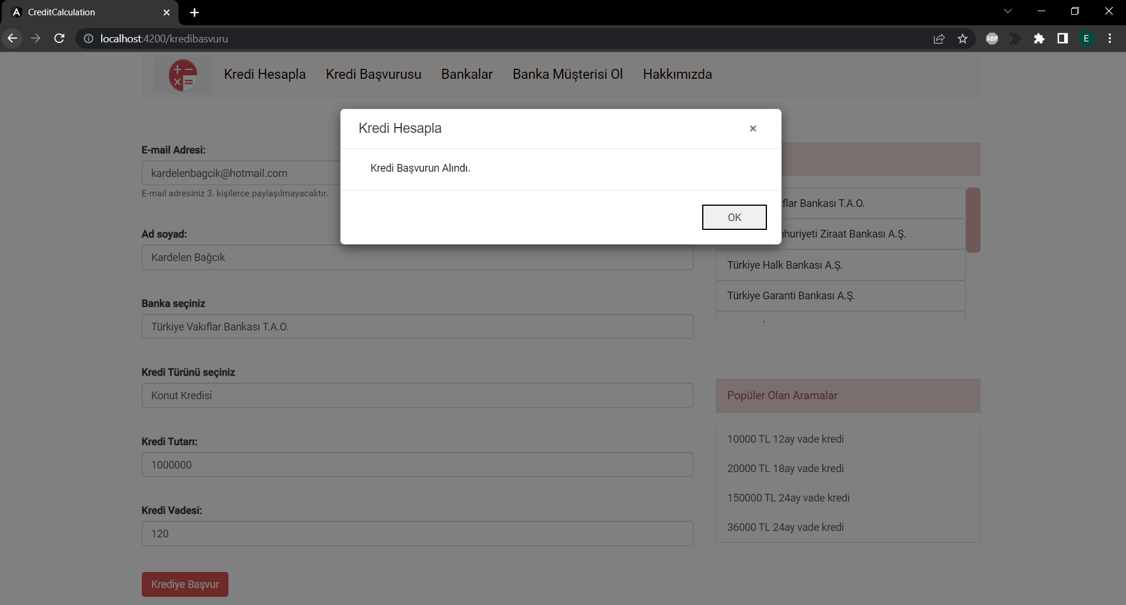
Kredi Başvurusu Alındı.

Slide 7
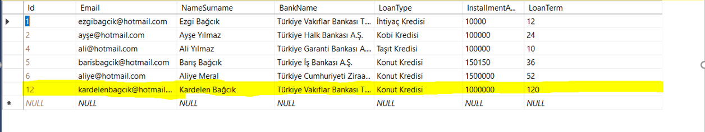
Kredi Başvurusu Veritabanında:

Slide 8
Frontend Angular

Slide 9
Backend .Net Core Web Api

